Slide 1
iEDA水滴计划答辩 ——2022-08期
iEDA课题组
张三

Slide 2
01
个人简介
02
C++实习总结
03
EDA实习总结
04
感兴趣的内容

Slide 3
2030 ”三步走”规划
第一步：开源SoC——用3-5年为社区提供经过流片验证的高质量RISC-V开源核、开源SoC设计
RISC-V处理器核IP、外围IP等
第二步：用开源工具链构建开源SoC——用5-7年逐步构建一套基于开源EDA工具链、开源IP、开源工艺库的开源SoC芯片设计流程
将商业版工具、IP逐渐替换为开源版
实现本科生用全开源工具开发开源芯片，带着自己芯片毕业
第三步：用开源工具链自动化构建开源硬件——用10-15年开发更智能、更自动化的开源工具，提高设计验证效率
形成开源芯片设计生态，降低芯片开发门槛

Slide 4
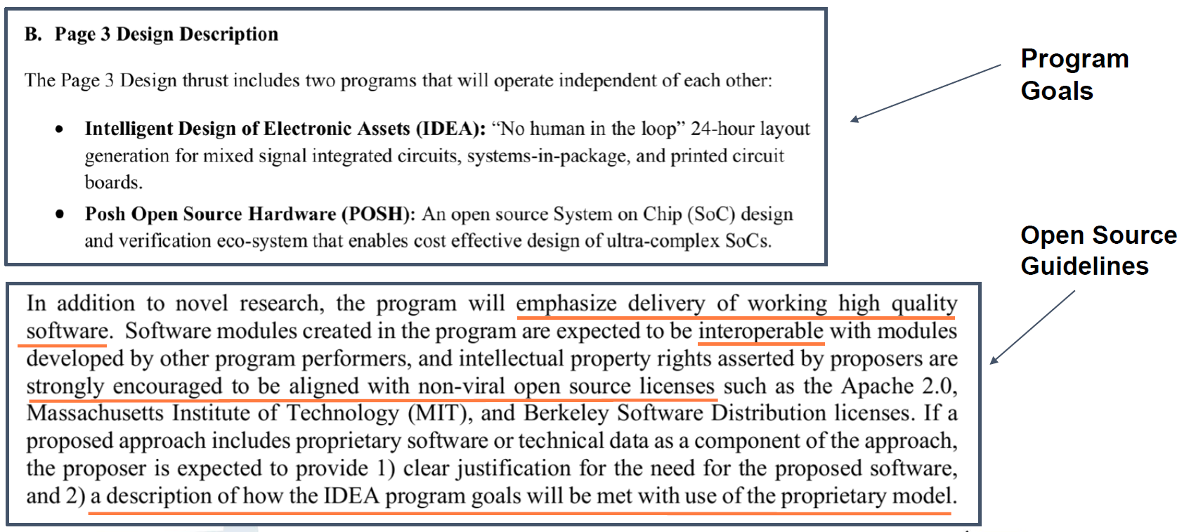
开源是趋势
DARPA ERI项目资助POSH和IDEA，鼓励硬件和EDA软件开源
近年来开源的EDA工具数量呈现快速上升的趋势
Source: DARPA, Microsystems Technology Office, Broad Agency Announcement
Electronics Resurgence Initiative: Page 3 Investments Design Thrust, HR001117S0054
September 15, 2017
https://github.com/clin99/awesome-eda#1999

Slide 5
感谢聆听
Thanks for your attention
OSCC
iEDA课题组

